Slide 1
O Que Tem pra Hoje?
Sistema de Busca de Receitas com Base nos Ingredientes Disponíveis
Giovanna Samires
Karoline Silva
Luan Liduário
Orientador: Prof. Michael Ferreira
Coorientador : Prof. Thiago Magela

Slide 2

Sumário
Introdução
Objetivos
Materiais e Métodos
Modelagem
Programas Correlatos
Desenvolvimento
Considerações Finais

Slide 3

Introdução
Falta de tempo;
Dificuldades no preparo;
Busca por alimentação rápida;
Alimentação com pouco valor nutritivo.

Slide 4

Objetivo Geral
Indicar a receita que melhor se enquadre aos ingredientes.

Slide 5

Objetivos Específicos
Diminuir o desperdício de alimentos;
Melhorar a alimentação dos usuário;
Otimizar o tempo.

Slide 6

Logo do Sistema
Logomarca

Slide 7

Materiais e Métodos

Slide 8
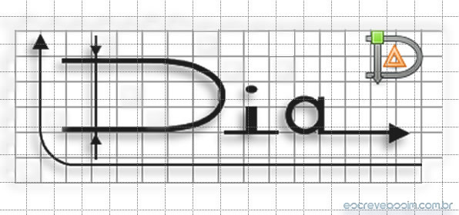


Materiais e Métodos

Slide 9


Materiais e Métodos

Slide 10


Materiais e Métodos

Slide 11

Materiais e Métodos
http://oquetemprahoje.000webhostapp.com/

Slide 12
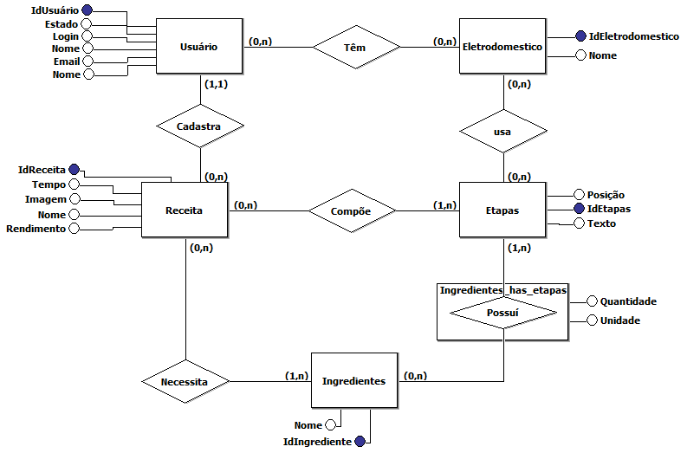
Modelagem do Sistema
Diagrama de Entidade e Relacionamento

Slide 13
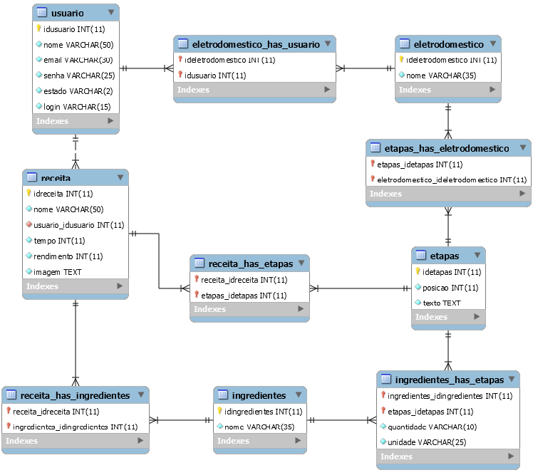
Relacionamento entre tabelas do Banco de Dados

Slide 14



Programas Correlatos

Slide 15
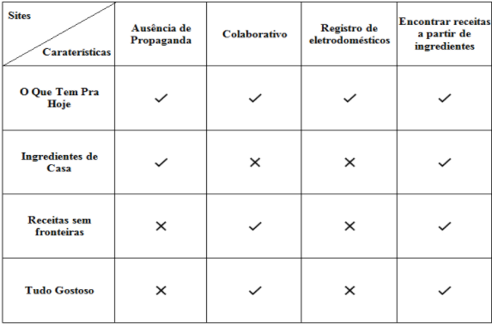
Tabela de comparação

Slide 16
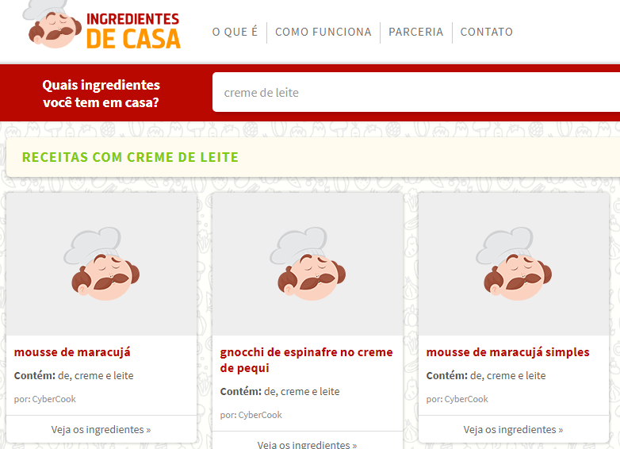

Slide 17
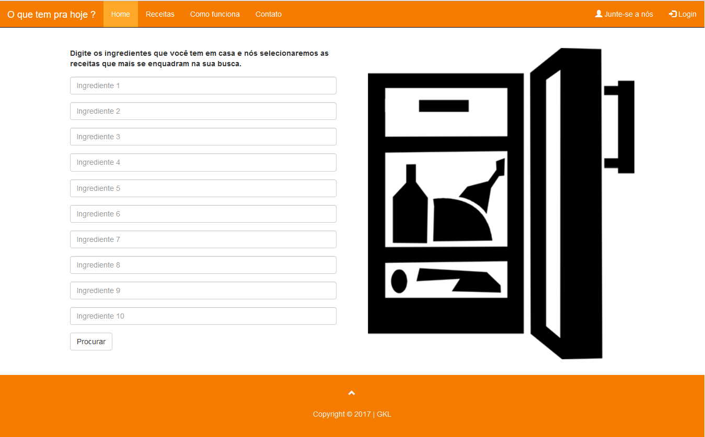
Homepage
Tela inicial do sistema

Slide 18
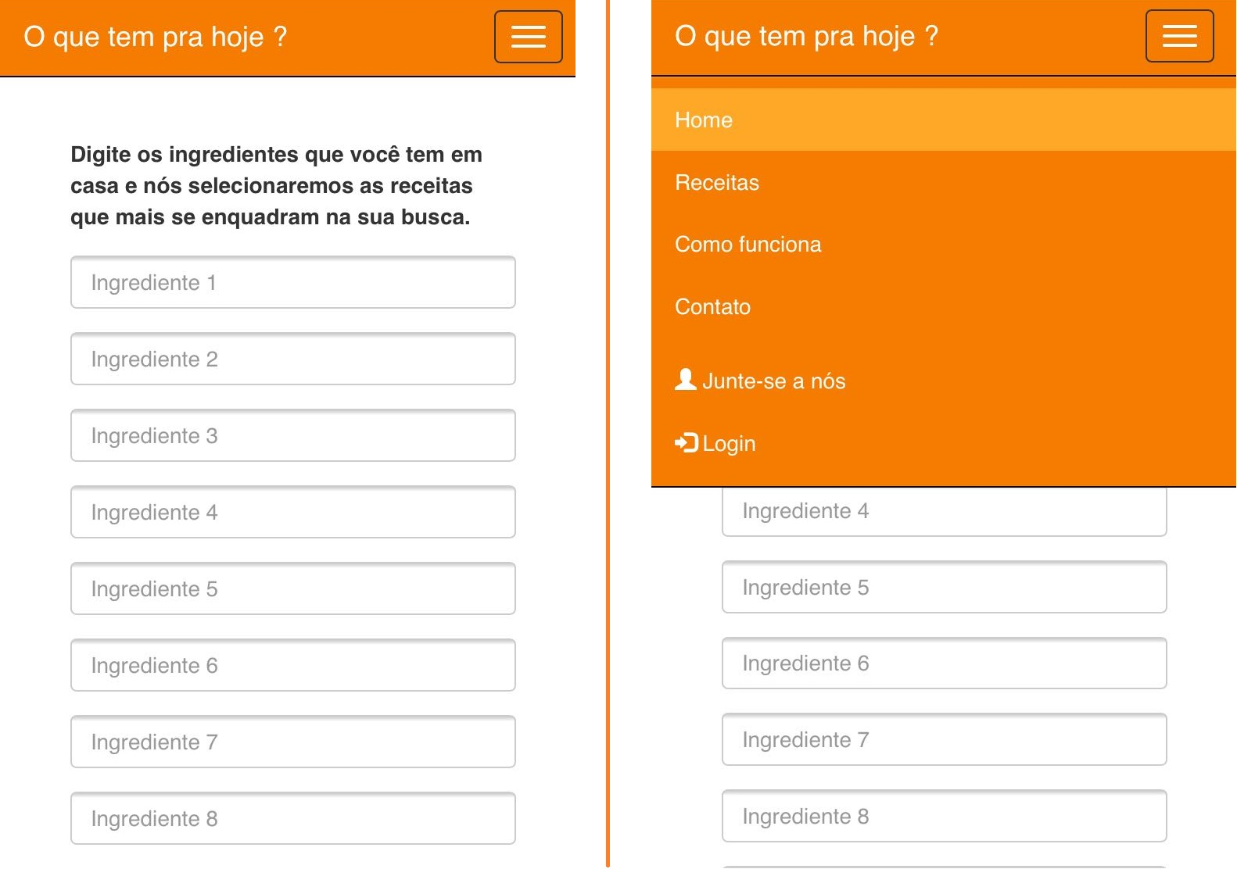
Telas Responsivas

Slide 19
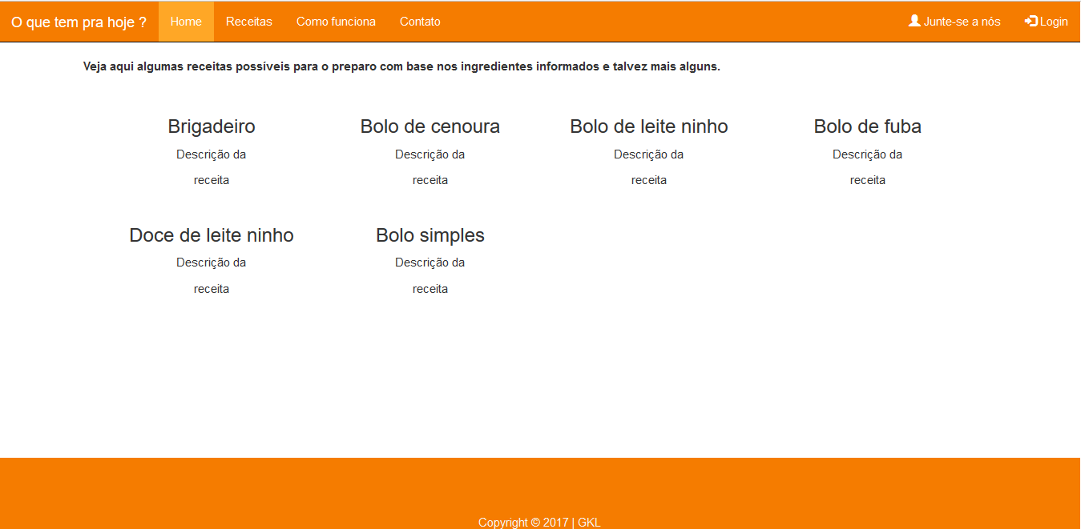
Tela de Receitas Possíveis

Slide 20
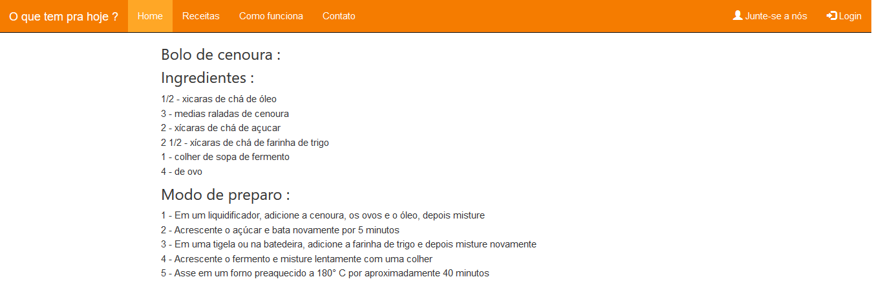
Tela de Receita Escolhida

Slide 21
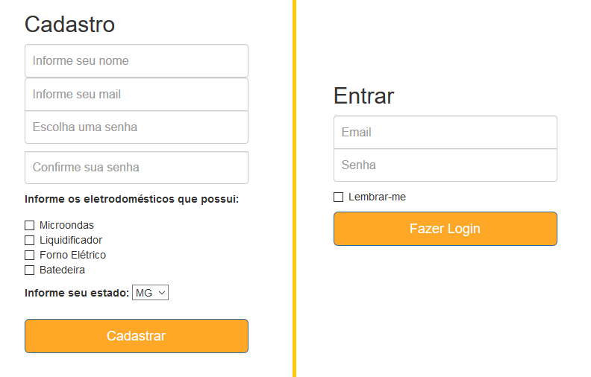
Telas do Sistema
Tela de cadastro do sistema
Tela de login do sistema

Slide 22
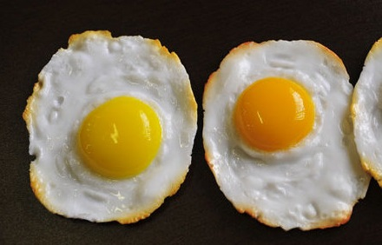
Por que laranja ?
Ovos com gemas diferentes

Slide 23

Considerações Finais
Resultados Obtidos;
Resultados Esperados
Trabalhos Futuros

Slide 24

Agradecimento e Dúvidas
Obrigado !

